Slide 1
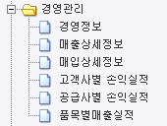
시스템 고도화 주요목록 – 2.3 기타
2.3.3 실적관리 – 메뉴 구성
경영관리
매출현황
연매출현황
월매출현황
일자별주문/출하/인수실적
추정매출
기 존
추 가
월예상매출

Slide 2
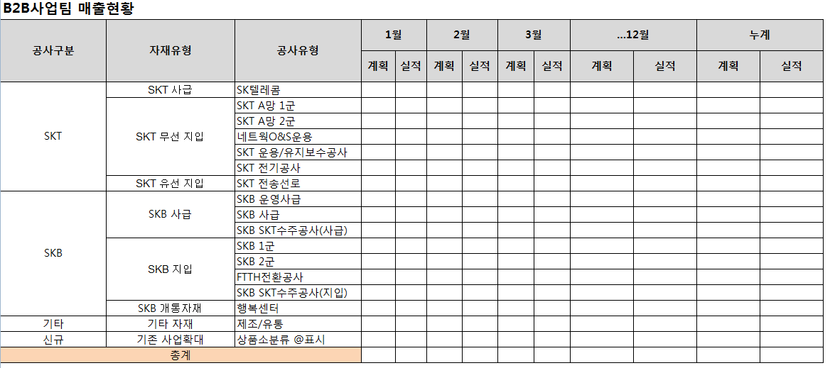
시스템 고도화 주요목록 – 2.3 기타
2.3.3 실적관리 – 연 매출현황
ㅇ 필터
실적년도
ㅇ 엑셀버튼 나오게
ㅇ 엑셀버트 옆에 계획/실적 연 매출 총합 나오게
실적
신규실적
실적
신규실적
실적
신규실적
실적
신규실적
실적
신규실적
공사유형(대)
공사유형(중)
공사구분, 자재유형 코드값 생성해서 관리
계획 항목은 삭제
실적:신규실적포함 모든 실적
신규실적:2014년도상품항목에 대한 실적

Slide 3
시스템 고도화 주요목록 – 2.3 기타
2.3.3 실적관리 – B2B사업팀 월 매출현황
ㅇ 필터
해당 년/월은 디폴트 일자만 셀렉트박스로 선택가능하게
ㅇ 엑셀기능 추가
ㅇ 엑셀버튼 옆에 당월 총계 (자재유혀별 누계의 합) 나오게
사업구분 | 자재유형 | 매 출
 |  | 전월까지 누계 |  | 당월 |  | 연 누계
 |  | 누계 | 신규매출 | 누계 | 신규매출 | 누계 | 신규매출
SKT | SKT 사급
 | SKT 무선 지입
 | SKT 유선 지입
SKB | SKB 사급
 | SKB 지입
 | SKB 개통자재
기타 | 기타
총 계
ㅇ 매출
전월까지 누계 : 전 월까지 매출 세금계산서 발행 된 것
당월 : 지금까지 미정산 된 금액 중 인수완료, 자동인수 해당되는 주문 건 + 당월 매출 세금계산서 발행 된 것
연누계 : 전월까지 누계 + 당월 누계

Slide 4
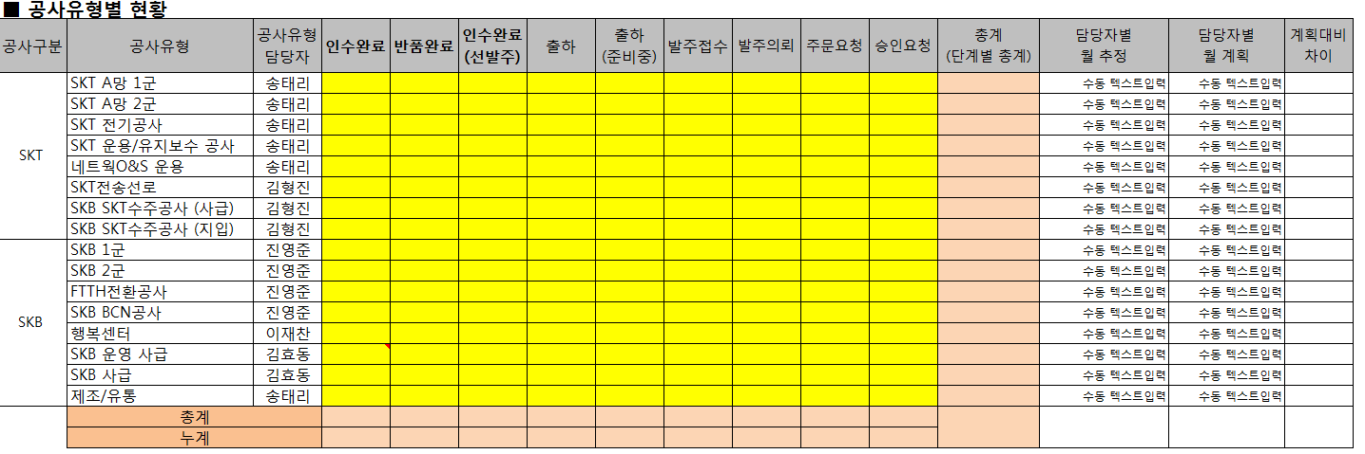
시스템 고도화 주요목록 – 2.3 기타
2.3.3 실적관리 – 공사유형별 월 예상실적
ㅇ 필터
해당 년/월은 디폴트 일자만 셀렉트박스로 선택가능하게
ㅇ 엑셀기능 추가
ㅇ 월 추정 매출 엑셀버튼 옆에 총합 나오게
추정 : 배송완료(이번달자동인수대상), 인수완료
추정
ㅇ 이전 기간 관계없이 미정산 주문 건은 모두 주문상태에 금액
표시
ㅇ 담당자별 월 추정 매출 : 셀 더블클릭 후 텍스트 입력 가능
총계 : 각 단계별 합
누계 : 인수완료 합을 기준으로 오른쪽 단계로 갈수록 누적
(단, 반품완료는 마이너스)

Slide 5
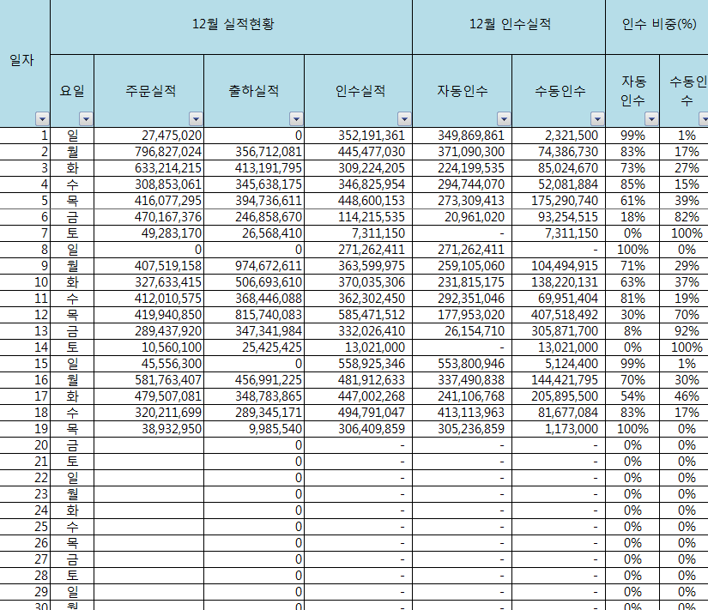
시스템 고도화 주요목록 – 2.3 기타
ㅇ 필터 추가
실적년도/월
ㅇ 월 주문실적,출하실적,인수실적 엑셀버튼 옆에 나오게
ㅇ 엑셀 기능 추가
2.3.3 실적관리 – 일자별 주문/출하/인수 실적
ㅇ 해당일 주문실적, 출하실적, 인수실적

Slide 6
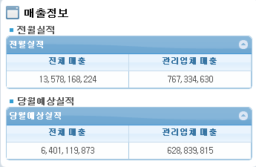
시스템 고도화 주요목록 – 2.3 기타
2.3.3 실적관리 – 운영사 메인 페이지 매출정보
필드명 변경 : 관리업체매출 -> 공사유형별 매출
1. 4페이지의 추정 항목에서 가지고 옴
2. 전체매출: 모든 공사담당자의 총 매출
3. 공사유형별 매출: 해당 공사담당자의 매출
ㅇ당월예상실적(기존) : 해당월 1일에서 당일까지의 주문실적 기준
1. 전체매출 : 현재 SKTS 관리여부 ‘전체’로 계산
2. 관리업체 매출 : 공사담당자별 매출 계산
ㅇ당월예상실적(변경) : 미정산 금액 중 정산가능여부 ‘예’ 만
1. 전체매출 : 현재 SKTS관리여부 ‘예’ 만 + 자동인수 대상도 포함(오늘날짜기준)
2. 공사유형별 매출 : 공사담당자별 매출 중 미정산금액 정산가능여부 ‘예’만

